Slide 1

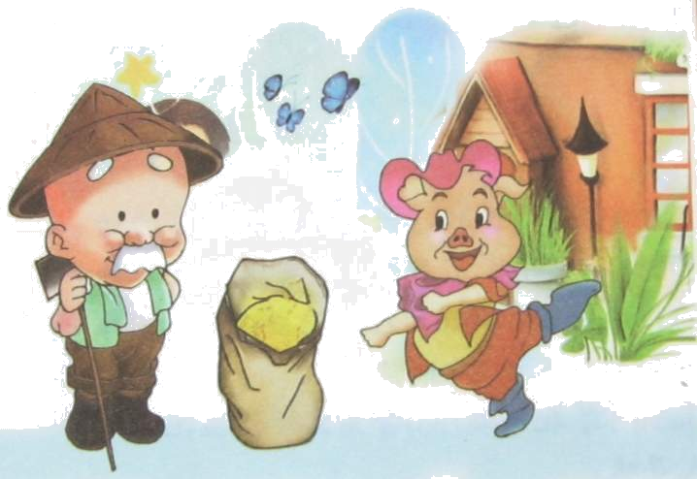

三袋麦子
通州区正场小学 李云芳

Slide 2
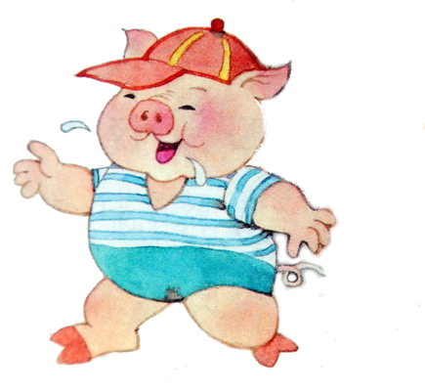
小猪看着黄灿灿的麦子，开心地喊：“太棒了！我最爱吃白面馒头和酪饼了！”他迫不及待地把麦子磨成面粉，做成了各种各样的食品。

Slide 3
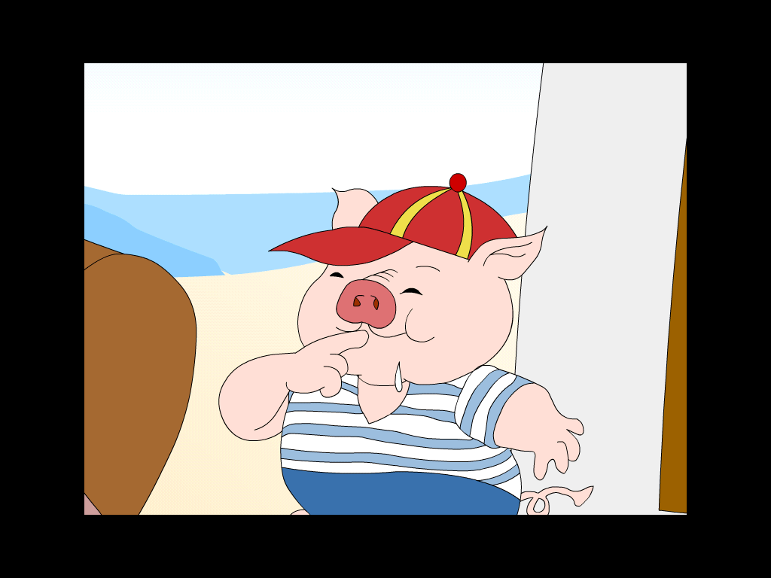
太棒啦！我最爱吃白面馒头和烙饼了！

Slide 4
太棒啦！我最爱吃白面馒头和烙饼了！

Slide 5
小猪看着黄灿灿的麦子，开心地喊：“太棒了！我最爱吃白面馒头和酪饼了！”他迫不及待地把麦子磨成面粉，做成了各种各样的食品。

Slide 6
小猪看着黄灿灿的麦子，开心地喊：“太棒了！我最爱吃白面馒头和酪饼了！”他迫不及待地把麦子磨成面粉，做成了各种各样的食品。

Slide 7
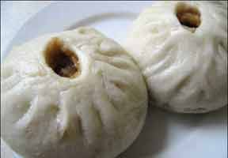
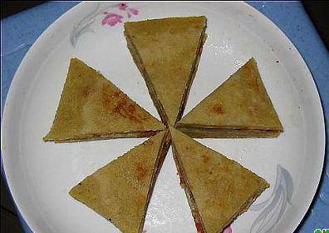
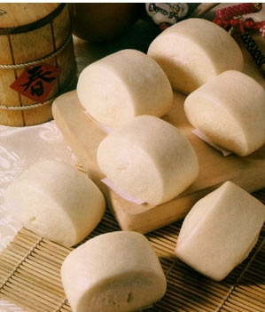
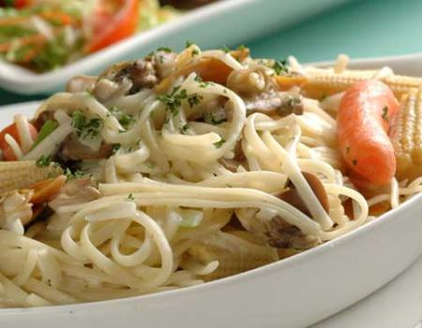
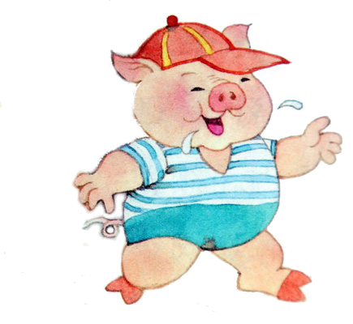

Slide 8

加上表情和动作，有滋有味地读：
小猪看着黄灿灿的麦子，开心地喊：“太棒了！我最爱吃白面馒头和酪饼了！”他迫不及待地把麦子磨成面粉，做成了各种各样的食品。

Slide 9

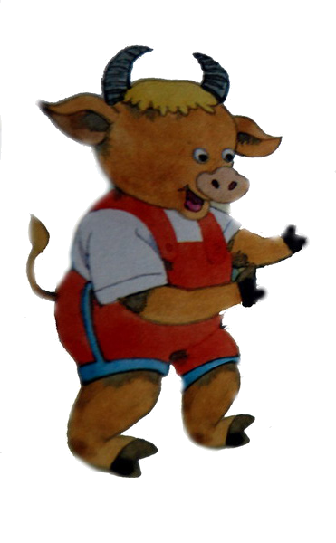
小牛捧起饱满的麦粒，看了又看，心想：多好的麦子呀！我要先把它保存起来，等家里的草料和杂粮都吃完了，再慢慢吃这好东西。为了防止发霉和虫蛀，小牛经常把那袋麦子搬到屋外透透风，晒晒太阳。

Slide 10
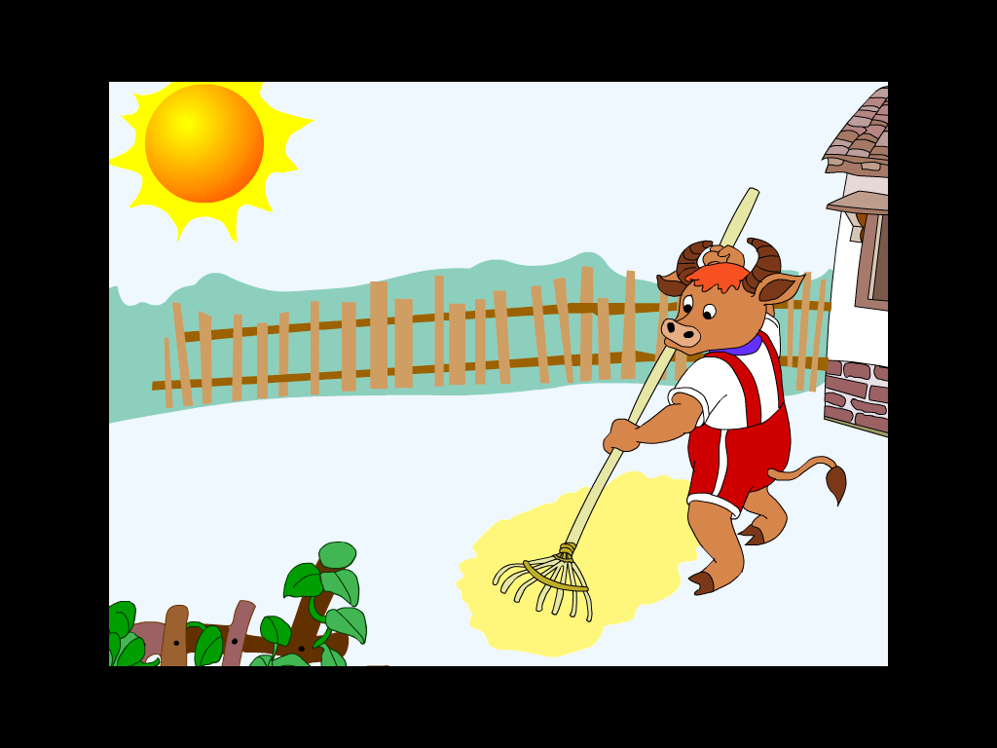
多好的麦子呀，我要先把它保存起来，等家里的草料和杂粮都吃完了，再慢慢吃这好东西。
透透风
晒晒太阳

Slide 11
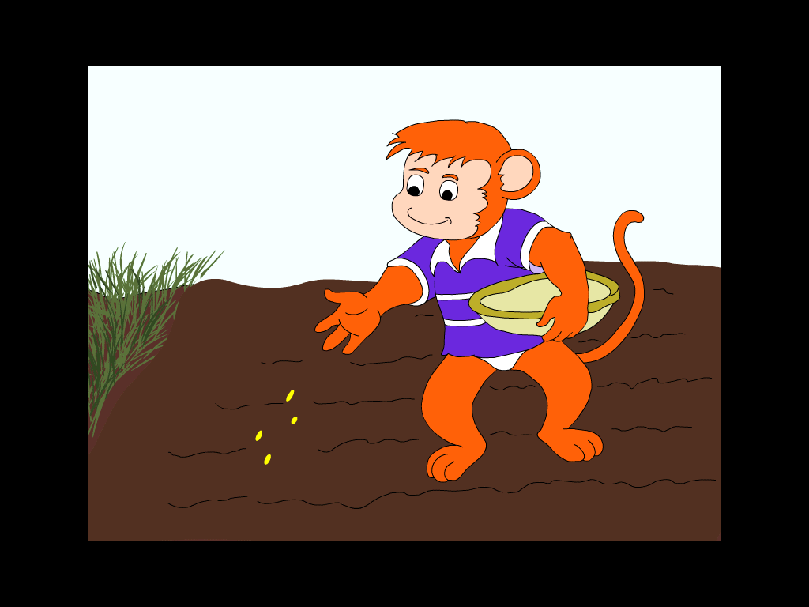
小猴呢，他觉得／面前的这袋麦子／是上等的麦种，便把一口袋麦子／全种下了地。

Slide 12
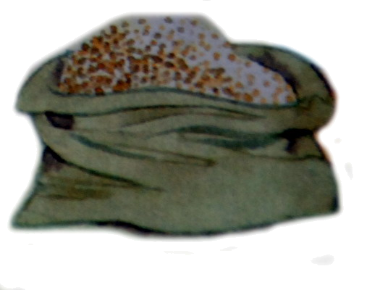
小猪：
小牛：
小猴：

Slide 13
小猪：
小牛：
小猴：
黄灿灿的麦子
饱满的麦粒
上等的麦种

Slide 14
小猪：
小牛：
小猴：
黄灿灿的麦子
饱满的麦粒
上等的麦种
做成食品
慢慢吃
全种下了地

Slide 15

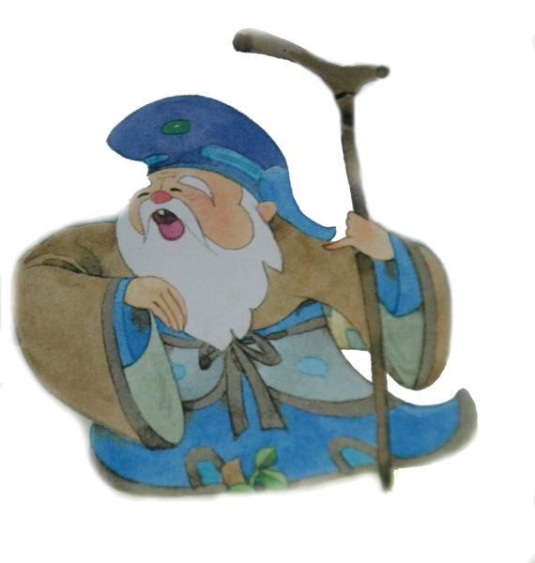
读6、7、8、9自然段，
思考、讨论：
看到 的小猪，土地爷爷 ；
看到 的小牛，土地爷爷 ；
看到 的小猴，土地爷爷 。

Slide 16
看对憨厚可爱的小猪，土地爷爷忍不住哈哈大笑；
看到 的小牛，土地爷爷 ；
看到 的小猴，土地爷爷 。

Slide 17
看对憨厚可爱的小猪，土地爷爷忍不住哈哈大笑；
看到勤俭节约的小牛，土地爷爷点点头；
看到 的小猴，土地爷爷 。

Slide 18
看到憨厚可爱的小猪，土地爷爷忍不住哈哈大笑；
看到勤俭节约的小牛，土地爷爷点点头；
看到聪明能干的小猴，土地爷爷很兴奋。

Slide 19

编儿歌
小猪，小猪，憨厚可爱，
得到麦子，喜出望外。
磨成面粉，做成美食，
真能干呀，真能干﹗

Slide 20

（1）小牛，小牛， ，
得到麦子，乐开怀。
， 。
， 。
（2）小猴，小猴， ，
， 。 ， 。
， 。

Slide 21

做事有自己的思想，有长远的打算。

Slide 22
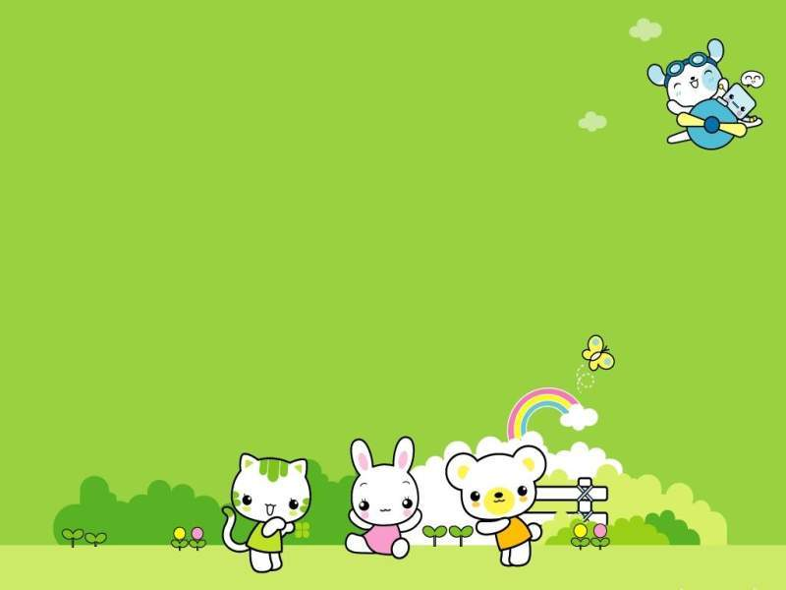
再 见

